Slide 1

Java
繪圖與多媒體
2015-11-26

Slide 2

Graphics繪圖類別-
取得Graphics繪圖類別
在Java執行繪圖功能需要使用「圖形內容」（Graphics Contexts）的Graphics物件，繪製的文字、影像和圖形都是繪製在此畫布物件上，如同將GUI元件新增到JFrame物件的ContentPane物件一般。
Graphics類別是一個抽象類別，換句話說，我們並沒有辦法直接使用建構子來建立Graphics物件，只能取得繼承子類別的Graphics物件，然後在其上繪圖，其取得的方式有三種：使用paint()方法、getGraphics()方法和Swing的paintComponent()方法。

Slide 3
Graphics繪圖類別-paint()方法
繼承自Component元件的paint()方法在呼叫時，其傳入參數就是Graphics物件，如下所示：
public void paint(Graphics g) {
………
}
在上述的paint()方法呼叫繪圖方法，就可以在元件上繪出圖形

Slide 4
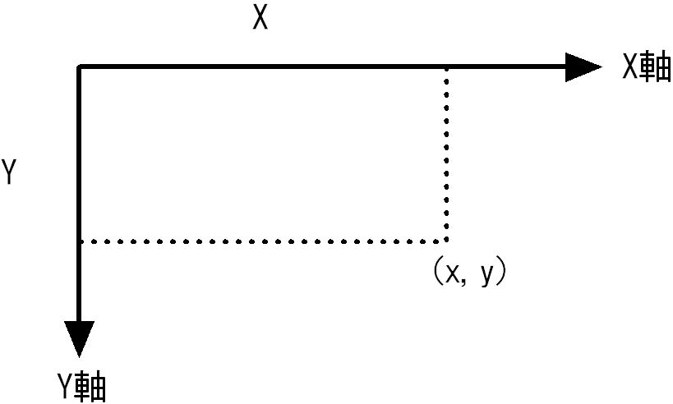
座標系統與JComponent元件-說明
電腦螢幕的座標系統是使用「像素」（Pixels）為單位，Graphics物件的畫布是一張長方形區域，左上角為原點，其座標是(0, 0)，X軸從左到右，Y軸由上到下，如下圖所示：

Slide 5
座標系統與JComponent元件-
取得尺寸
座標系統可以使用JComponent元件的getWidth()、getHeight()方法取得元件的寬和高，因為元件的四周預設有邊線，所以需要使用getInsets()取得邊線left、right、top和bottom的尺寸，如下所示：
Insets ins = getInsets();
int width = getWidth() - (ins.left + ins.right);
int height = getHeight() - (ins.top + ins.bottom);

Slide 6
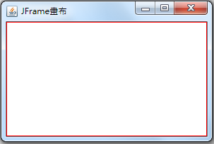
JFrame類別的畫布-說明
Java應用程式可以將整個JFrame視窗或某個Swing元件作為畫布，如果是JFrame畫布，只需在paint()方法撰寫繪圖方法的程式碼，就可以在視窗繪出所需圖形。

Slide 7
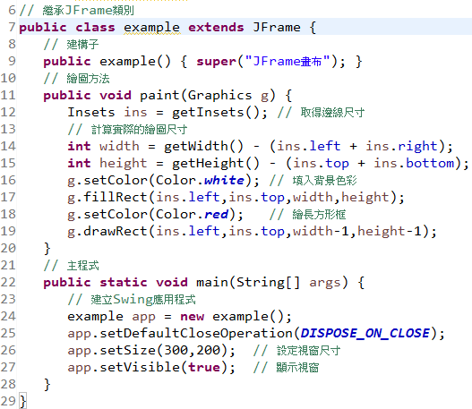
JFrame類別的畫布-說明
輸出畫面:

Slide 8
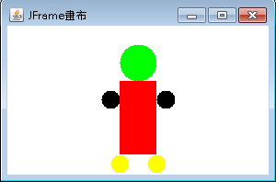
Practice
請畫出以下圖型
圓形: g.fillOval(x, y, width, height);
長方形: g.fillRect(x, y, width, height);
輸出畫面:

Slide 9
Graphics繪圖類別-Swing的paintComponent()方法
對於繼承自Swing元件的類別。例如：JPanel建立的畫布時，繪圖方法的程式碼是位於覆寫的paintComponent()方法，如下所示：
class UserPanel extends JPanel
{ // 建構子
public UserPanel() { … }
public void paintComponent(Graphics g)
{ ……… }
}

Slide 10
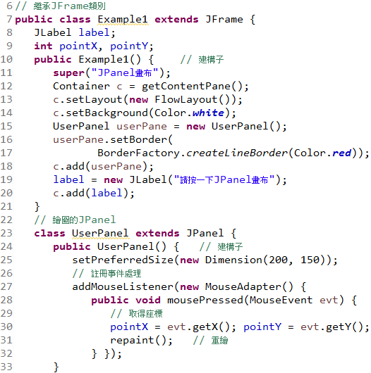
JPanel類別的畫布-範例

Slide 11
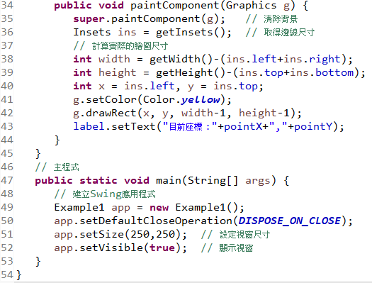
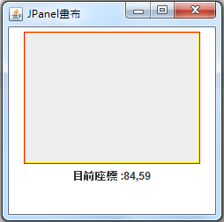
JPanel類別的畫布-範例
輸出畫面:

Slide 12
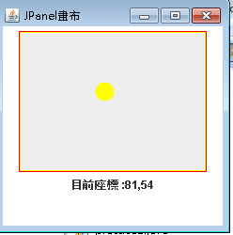
Practice
點下按鈕後，除了顯示座標外，需要在該座標繪製一個圓型
輸出畫面:

Slide 13
指定色彩-建立Color物件
Java色彩是java.awt.Color的Color物件，這是使用RGB色彩以不同程度的紅、綠和藍3原色混合出的Color色彩物件，如下所示：
Color myColor = new Color(r, g, b);
上述參數r、g和b如為int整數，其範圍是0~255，如為float是0.0~1.0
在建立好Color物件後，可以使用Graphics類別的方法指定色彩，相關方法如下表所示：

Slide 14
指定字型-建立Font物件
Java的字型是java.awt.Font的Font物件，這是代表指定尺寸和樣式的字型，如下所示：
Folot myFont = new Font("新細明體", Font.PLAIN, 30);
上述參數分別是字型名稱、樣式和尺寸。
在建立好Font物件後，可以使用Graphics類別的方法指定字型，相關方法如下表所示：

Slide 15
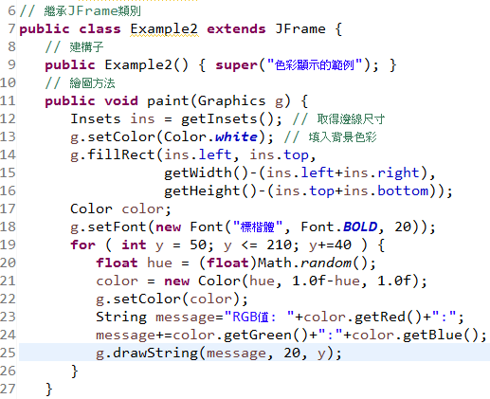
Color&Font範例

Slide 16
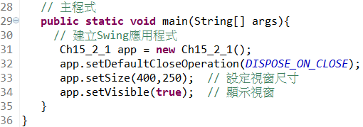
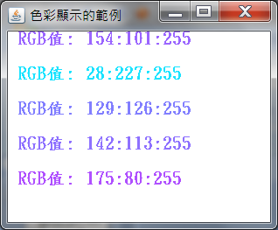
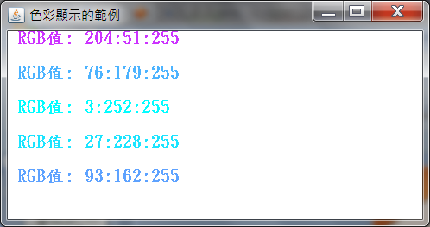
Color&Font範例
輸出畫面:

Slide 17
圖形和字串的繪圖方法-1
Graphics類別提供多種方法可以繪出線條、長方形、圓邊長方形、圓形或橢圓形，如下表所示：

Slide 18
圖形和字串的繪圖方法-2

Slide 19
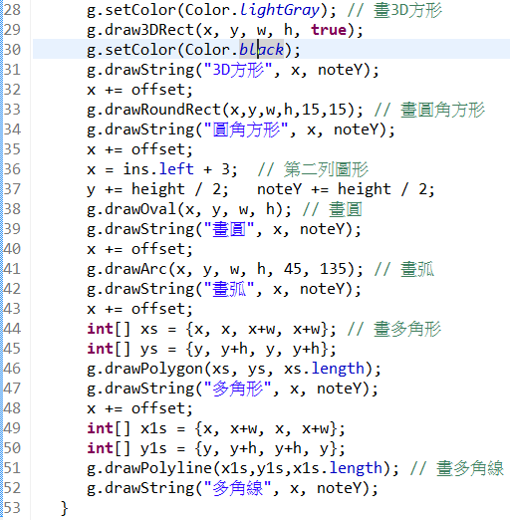
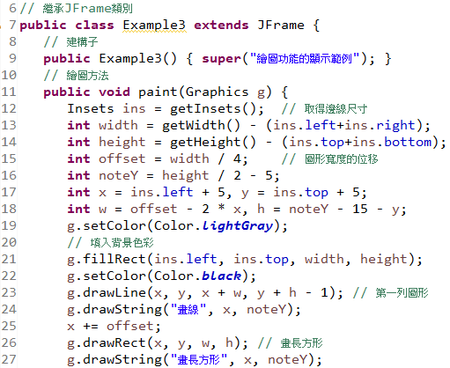
圖形和字串的繪圖方法-範例

Slide 20
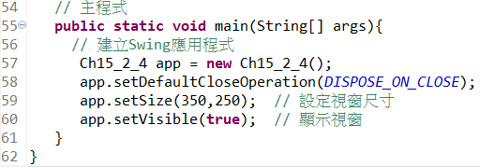
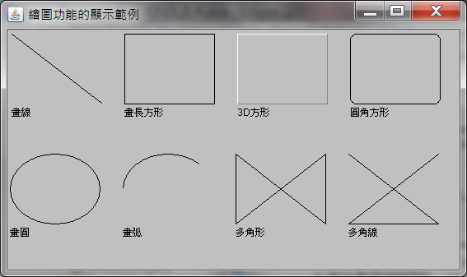
圖形和字串的繪圖方法-範例
輸出畫面:

Slide 21
填滿圖形的繪圖方法-1
Graphics類別還提供繪出填滿圖形的相關方法，如下表所示：

Slide 22
填滿圖形的繪圖方法-2

Slide 23
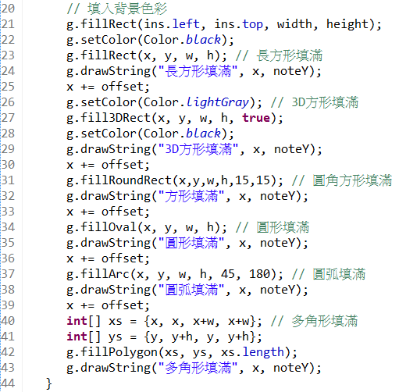
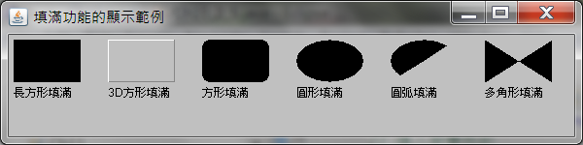
填滿圖形的繪圖方法-範例

Slide 24
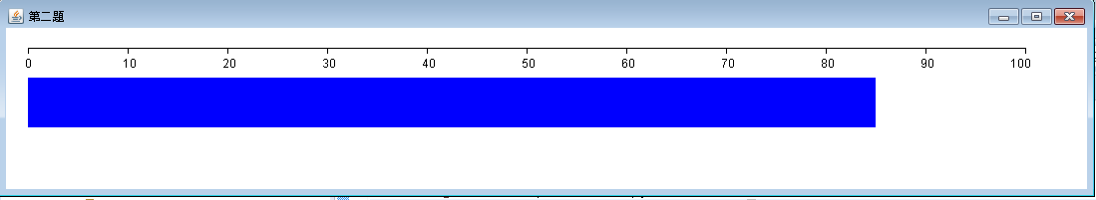
Practice
利用drawString、drawLine、fillRect製做以下圖型
輸出畫面:

Slide 25
圖片的載入與顯示-說明
Java程式是使用Image物件來載入圖片，Image是抽象類別，其繼承的子類別可以儲存多種格式的圖片檔案。
在使用上是以Toolkit抽象類別（Abstract Window Toolkit實作的抽象類別）的方法將圖檔載入成為Image物件。

Slide 26
圖片的載入與顯示-載入
首先使用getDefaultToolkit()取得Toolkit物件，如下所示：
Toolkit toolkit = Toolkit.getDefaultToolkit();
程式碼在取得Toolkit物件toolkit後，使用getImage()方法載入圖檔，例如：取得JPG圖檔sample.jpg的Image物件，其程式碼如下所示：
Image image = toolkit.getImage("sample.jpg");

Slide 27
圖片的載入與顯示-顯示
在paint()或paintComponent()方法使用drawImage()顯示圖檔的Image物件，如下所示：
g.drawImage(image, 5, 5, this);
程式碼是在座標(5, 5)顯示名為image的Image物件，實作ImageObserver介面的物件是元件本身this，因為繼承自Component類別的Swing元件都已經實作ImageObserver介面，所以使用元件本身即可。

Slide 28
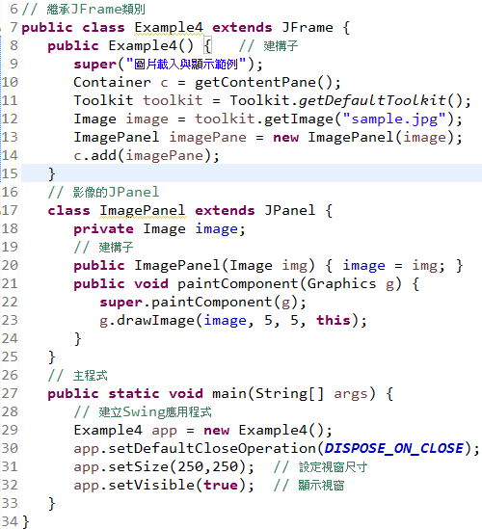
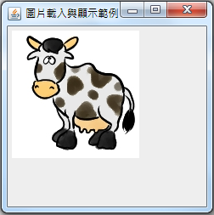
讀取圖片
輸出畫面:

Slide 29
調整圖片尺寸-圖片的放大與縮小
drawImage()方法新增參數width和height，分別是圖片的寬和高，如果設定的尺寸比原圖形小是縮小圖片，反之就是放大圖片。
boolean drawImage(Image image, int x, int y, int width, int height, ImageObserver observer)

Slide 30
調整圖片尺寸-圖片的翻轉與剪裁
boolean drawImage(Image image, int x1, int y1, int x2, int y2,
int sx1, int sy1, int sx2, int sy2, ImageObserver observer)
drawImage()方法參數的4個座標分成2組，其說明如下表所示：

Slide 31
調整圖片尺寸-圖片翻轉
首先來看翻轉圖片情況：如果sample.gif原始圖片尺寸的寬是width，高是height，原始圖片的左上角座標是(0, 0)，右下角座標為(width, height)，翻轉操作如下：
原尺寸上下翻轉：原始圖片座標分別為(0, height)和(width, 0)，換句話說，原始圖片的左下角成為顯示圖片的左上角，而右上角成為右下角。
原尺寸左右翻轉：原始圖片座標分別為(width, 0)和(0, height)，換句話說，原始圖片的右上角成為顯示圖片的左上角，而左下角成為右下角。

Slide 32
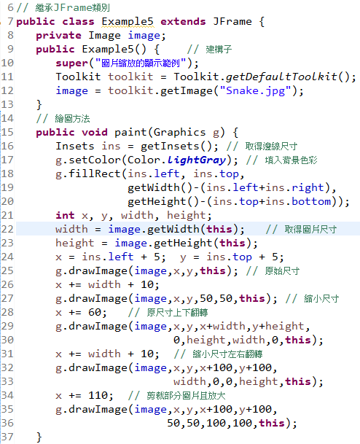
調整圖片尺寸-範例

Slide 33
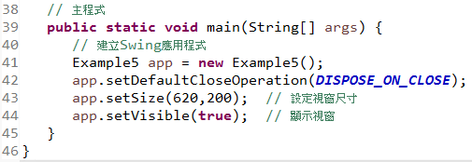
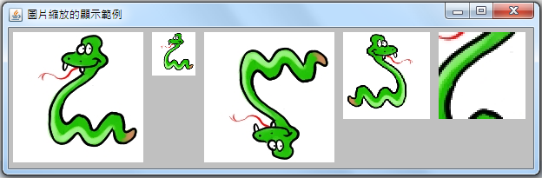
調整圖片尺寸-範例
輸出畫面:

Slide 34
動畫效果
動畫效果是使用卡通片的製作原理，快速顯示一張張靜態圖片，因為每張圖片擁有少許改變。例如：位移或尺寸，或定時在不同位置繪出圖形，在人類視覺殘留的情況下，就會產生動畫效果。

Slide 35
Timer類別的時間控制-說明
在Java程式建立動畫效果是使用Timer計時器類別控制繪圖或圖片顯示，Timer類別可以在間隔時間自動產生事件，以便指定傾聽者物件進行處理。Timer類別的建構子，如下表所示：

Slide 36
Timer類別的時間控制-使用
Timer類別的使用十分的簡單，只需先建立好Timer物件，如下所示：
Timer timer = new Timer(300, this);
上述程式碼建立Timer物件且設定300毫秒間隔時間產生事件，傾聽者物件是本身，接著就可以呼叫下表Timer類別的方法啟動、重新啟動和停止計時器。

Slide 37
Timer類別的時間控制-方法1
呼叫下表Timer類別的方法啟動、重新啟動和停止計時器，如下表所示：

Slide 38
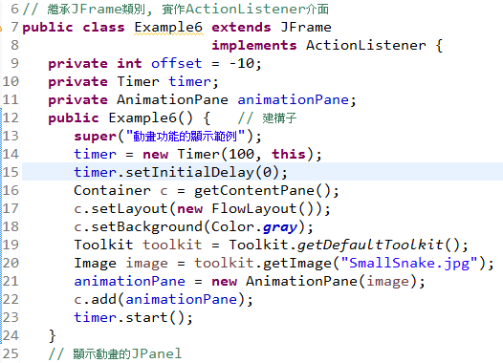
Timer類別的時間控制-範例

Slide 39
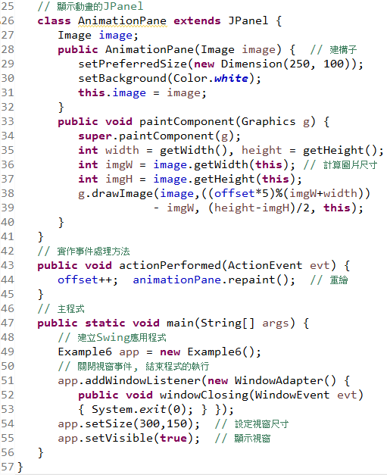
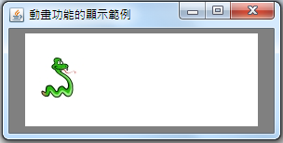
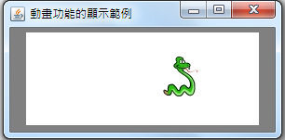
Timer類別的時間控制-範例
輸出畫面:

Slide 40
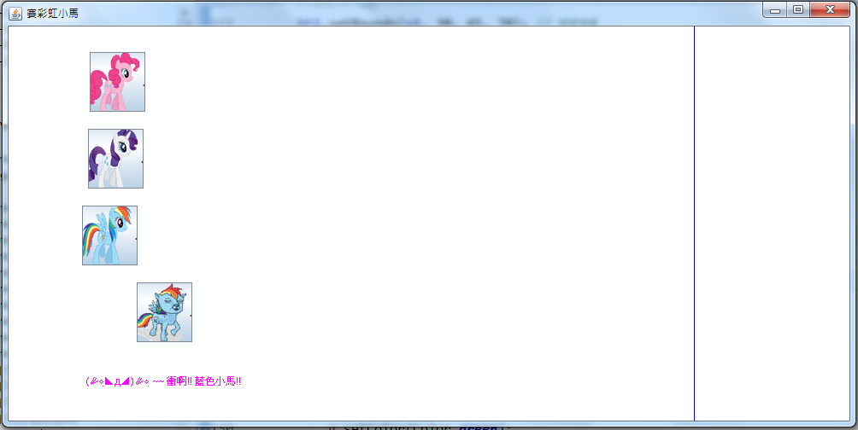
HOMEWORK
根據提示程式碼完成賽馬小遊戲

Slide 41
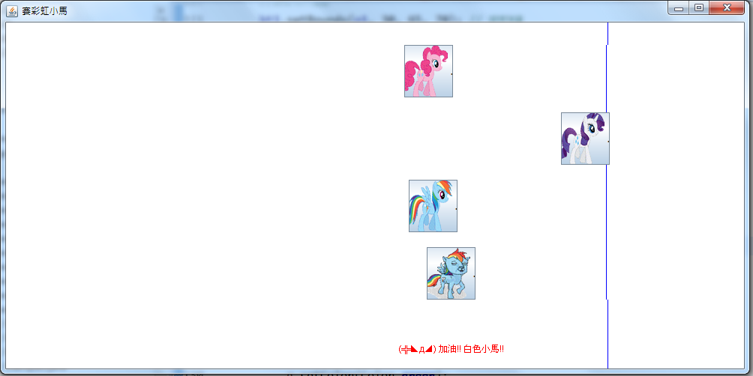
HOMEWORK
輸出結果:

Slide 42
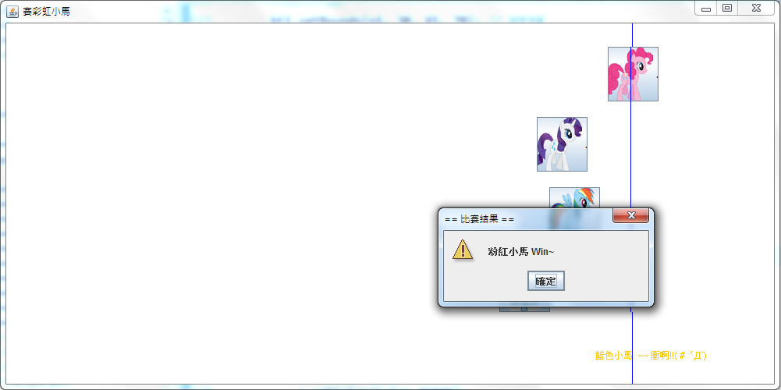
HOMEWORK
輸出結果:

Slide 43
Thanks for your attention !

